Slide 1
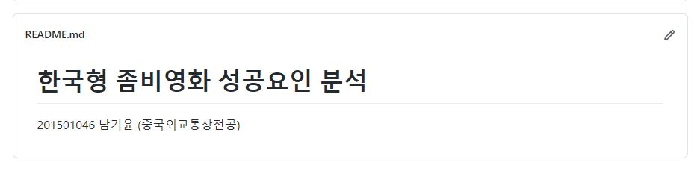
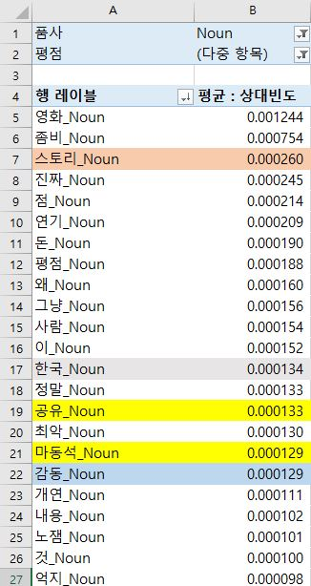
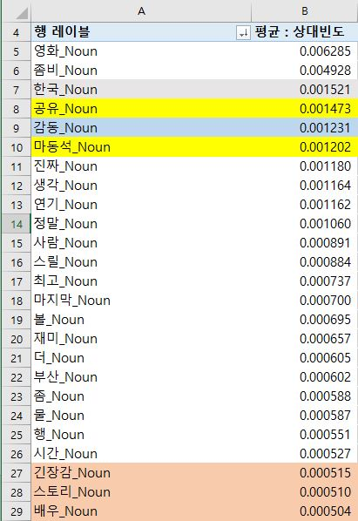
네이버 영화 리뷰 형태소 분석
201501046 남기윤
-한국/외국 좀비영화 6건 형태소분석 및 데이터 정제 완료
데이터를 바탕으로, 비교대상, 방향성 설정중 / 데이터 병합중
-한국영화단일분석/한국-외국영화 비교/미래 한국형 좀비영화 방향성 제시
부산행
영화 부산행 평점 (1~3점) , (8~10점) 필터링, (1~10점)전체 분석결과 비교
-공통적으로 배우,스토리, 긴장감, 감동요소가 영화흥행에 영향을 미침
-저평가를 준 관객들이 스토리에 문제점을 제기한 것을 알 수 있음
(영화에서 왜 바이러스가 퍼졌는지에 대한 설명이나 기타 스토리 전개 부분에 불만)
-특히 공유, 마동석 두 배우가 큰 역할
(공유의얼굴 부성애, 마동석의 전투신 및 임신한 아내 사랑)
-오싹한 좀비물에 그친게 아닌, 부성애와 같은 보편적 감성을 앞세워 관객들의 눈물샘을 자극한 것으로 보임
현 단계
평점 1~3점
평점 8~10점

